Slide 1
ESG gli investimenti ad impatto sociale per una nuova economia
Docenti
Luogo e data

Slide 2
Chi è UniGens
È un’Organizzazione di Volontariato (www.unigens.it) che:
“persegue esclusivamente finalità di solidarietà sociale“
Ad oggi conta su circa 500 volontari attivi, tutti ex-bancari che hanno deciso di donare le competenze acquisite durante l’attività lavorativa
Ha una sede centrale a Milano e 7 sedi secondarie (Milano, Torino, Verona, Bologna, Roma, Napoli, Palermo)
Il nostro principale ambito di intervento è l’educazione finanziaria con:
interventi di docenza (studenti PCTO, studenti ITS, Università della Terza età, immigrati, detenuti a fine pena, ecc.) in presenza o da remoto
supporto individuale a piccoli imprenditori (attività propedeutiche, avvio attività, sviluppo del business)
2

Slide 3
Chi è UniGens
UniGens si distingue tra le agenzie che forniscono educazione finanziaria, oltre che per la competenza acquisita nell’ambito lavorativo bancario e tenuta aggiornata nel tempo, per:
La capacità di presentare e condividere un patrimonio di competenze sempre contestualizzate anche con esempi concreti frutto dell’esperienza professionale e personale maturata
Il dare continuità all’esperienza formativa con attività di accompagnamento che aiutano il beneficiario della formazione a mettere in pratica quanto appreso “in aula“. Questo si concretizza ad esempio con l’accompagnamento del neo imprenditore che ha ricevuto un finanziamento di microcredito e che viene aiutato nella fase di avvio dell’impresa
3

Slide 4
Chi è UniGens
I principali partners di UniGens, beneficiari della nostra attività di volontariato di competenza sono:
4

Slide 5
Disclaimer
“ll presente modulo formativo (di seguito “Modulo”) ha solo finalità didattiche. Le stime e le valutazioni contenute nel presente Modulo rappresentano l’opinione autonoma e indipendente di UniGens – Organizzazione di Volontariato (di seguito “UniGens”) e si basano su dati e informazioni tratte da fonti che UniGens ritiene attendibili (che vengono specificamente citate), ma sulle quali non rilascia alcuna garanzia e non si assume alcuna responsabilità circa la loro completezza, correttezza e veridicità. I contenuti del Modulo sono offerti da UniGens puramente a scopo didattico/informativo e non devono essere considerati in alcun modo sostitutivi di una eventuale specifica e personale consulenza rilasciata da Istituti di Credito direttamente al singolo interessato. Le informazioni e i dati forniti sono da considerarsi aggiornati alla data riportata nel Modulo.
UniGens si riserva il diritto di aggiornare/modificare i dati e le informazioni espresse nel Modulo in qualsiasi momento senza alcun preavviso.
I contenuti del Modulo - comprensivi di dati, notizie, informazioni, immagini, grafici, disegni, marchi e nomi a dominio - sono di proprietà di UniGens, se non diversamente indicato, coperti da copyright e dalla normativa in materia di proprietà industriale. Non è concessa alcuna licenza né diritto d'uso e pertanto non è consentito riprodurne i contenuti, in tutto o in parte, su alcun supporto, copiarli, pubblicarli e utilizzarli a scopo commerciale senza preventiva autorizzazione scritta di UniGens, salva la possibilità di farne copia per uso esclusivamente personale”
5

Slide 6
Una mappa concettuale dell’Agenda 2030
Stati
Incontro del 10 e 17 gennaio
17
obiettivi
Associazioni
169
target
Incontro del 24 gennaio
Imprese
Incontro del 31 gennaio
170
comportamenti
Cittadini
9

Slide 7
Il nostro percorso di apprendimento
La Sostenibilità
La Finanza Sostenibile
ESG
Impact Investing
Misurazione ESG
6

Slide 8
Il nostro percorso di apprendimento
La Sostenibilità
La Finanza Sostenibile
ESG
Impact Investing
Misurazione ESG
7

Slide 9
Il concetto di sostenibilità
Abbiamo un solo pianeta ma viviamo come se ne avessimo a disposizione quasi due
Lo sviluppo sostenibile è quello sviluppo che consente alla generazione presente di soddisfare i propri bisogni senza compromettere la possibilità delle generazioni future di soddisfare i propri
"Vi invito, individualmente con le vostre imprese e collettivamente attraverso le vostre associazioni di categoria, ad abbracciare, supportare e implementare un insieme di valori chiave nelle aree dei diritti umani, standard del lavoro e pratiche ambientali".
Agenda 2030 per lo Sviluppo sostenibile, è il programma d’azione per le persone, il Pianeta e la prosperità sottoscritto il 25 settembre 2015 dall’Assemblea Generale dell’ONU. I firmatari dell’Atto (193 Paesi) riconoscono che sradicare la povertà in tutte le sue forme e dimensioni, inclusa la povertà estrema, è la più grande sfida globale ed un requisito indispensabile per lo sviluppo sostenibile.
8
Notes:
Il concetto di sostenibilità fu introdotto nel corso della prima conferenza ONU sull’ambient nel 1972 anche se soltanto nel 1987 con la pubblicazione del rapporto Brundtland, venne definito con chiarezza l’obiettivo dello sviluppo sostenibile che dopo, la conferenza ONU su ambiente e sviluppo del 1992 è divenuto il nuovo paradigma dello sviluppo stesso. Lo sviluppo sostenibile è quello sviluppo che consente alla generazione presente di soddisfare i propri bisogni senza compromettere la possibilità delle generazioni future di soddisfare i propri
(Kofi Annan - Segretario Generale, Nazioni Unite World Economic Forum, 31 gennaio 1999, Davos)

Slide 10
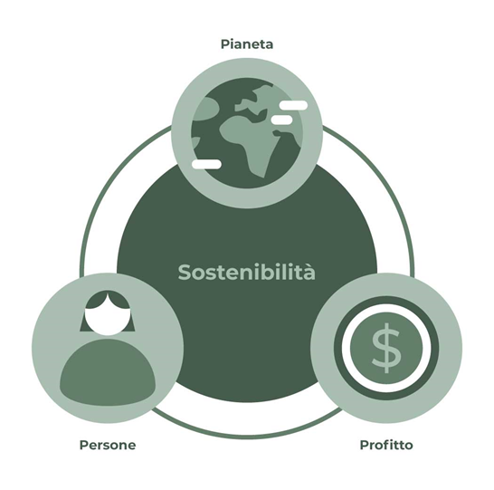
Sviluppo sostenibile = Mondo più sostenibile
Un modello di business sostenibile permette alle aziende di agire concretamente nella direzione della sostenibilità nelle sue tre dimensioni (ambientale, economica, sociale). In questo modo, le imprese integrano strutturalmente la sostenibilità come orientamento fattivo in ogni ambito di azione, dalla definizione degli obiettivi di business allo svolgimento delle attività produttive.
Questi tre elementi, definiti come i tre principi del business sostenibile, devono coesistere perché le aziende abbiano successo e siano sostenibili al fine di ottenere Pace e Prosperità
PACE
PROSPERITA’
10

Slide 11
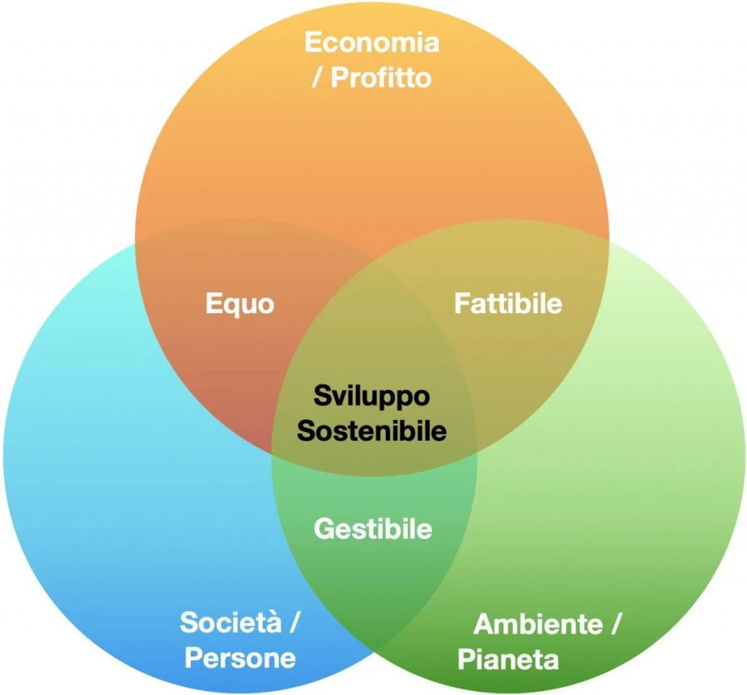
I Pilastri dello Sviluppo Sostenibile
Sostenibilità ambientale
Sostenibilità sociale
Sostenibilità economica
11

Slide 12
Overshoot Day
Earth Overshoot Day = (biocapacità del pianeta Terra / impronta ecologica dell'umanità) x 365, dove: biocapacità del pianeta Terra: quantità di risorse ecologiche che la Terra è capace di generare nell'anno in corso
2 agosto 2023:
Dal 2 agosto, per tutto il resto del 2023, siamo in debito con la Terra: stiamo consumando l’equivalente di 1,7 pianeti all’anno e l'Italia è fra i primi paesi ad aver esaurito le risorse rinnovabili che il Pianeta offre in 365 giorni
DAL 2 AGOSTO PER TUTTO IL RESTO DEL 2023 SIAMO IN DEBITO CON LA TERRA
Nel 2020 l’OD è stato il 20 agosto
Nel 1971 l’OD è stato il 25 dicembre
12

Slide 13
Il nostro percorso di apprendimento
La Sostenibilità
La Finanza Sostenibile
ESG
Impact Investing
Misurazione ESG
13

Slide 14
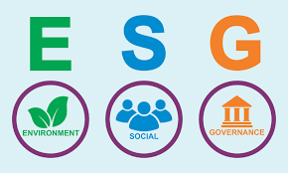
E.S.G.
ESG è un acronimo che sta per
rappresentano tre criteri fondamentali utilizzati per valutare la sostenibilità e l’etica sociale di un’azienda o di un investimento

Slide 15
Finanza Sostenibile 1/4
Si parla di finanza sostenibile quando il concetto di sviluppo sostenibile si applica all’attività finanziaria e quindi la finanza che tiene in considerazione fattori :
E ambientale (Environmental),
S sociale (Social)
G governo societario (Governance),
i cosiddetti fattori ESG, nel processo decisionale di investimento, indirizzando i capitali verso attività e progetti sostenibili a più lungo termine. La finanza sostenibile è dunque l'applicazione del concetto di sviluppo sostenibile all'attività finanziaria
14

Slide 16
Quali sono gli attori che possono svolgere un ruolo attivo
Valore Sociale
Valore Finanziario
Donazioni Filantropiche
Investimenti Tradizionali
Venture Philantropy
Social Responsible
Investments
Program Related Investing
E.S.G.
Impact Investing
Imprese
17
Notes:
di investire e o finanziarie imprese che generano, oltre che un rendimento economico, un impatto ambientale o sociale positivo, per esempio in imprese attente all'utilizzo responsabile delle risorse naturali e agli effetti sugli ecosistemi, in imprese che mantengono adeguate condizioni di sicurezza, salute, giustizia, parità e inclusione tra i lavoratori e/o in imprese che operano ponendo attenzione al rispetto di principi etici e delle migliori pratiche di governo societario.
In alternativa, si può scegliere di non investire in imprese che non rispettano convenzioni internazionali sui diritti dei lavoratori o operanti in settori non conformi a trattati internazionali, per esempio quello della produzione di armi controverse (armi biologiche e chimiche, mine antiuomo).
Donanzioni Filantropiche: Contributi a fondo perduto e benefici, senza aspettativa di un rendimento economico
Venture Philantropy : Donazioni offerte come capitale iniziale con aspettativa di sostenibilità operativa attraverso l’accompagnamento da parte degli investitori
Program Related Investing Investimenti con aspettativa di ritorno almeno del capitale investito; possibilità di rendimento di mercato cosi come di performance sociale.
Impact Investing Investimenti in imprese con l’obiettivo di generare un impatto sociale e ambientale positivo, misurabile e compatibile con un rendimento economico
ESG Investimenti in imprese che valutano la loro performance finanziaria in base ad aspetti di natura ambientale sociale e di governance secondo criteri definiti
Social Responsible Investments Investimenti in Imprese che non sono nocive per l’ambiente e per la società (no sin stock)
Investimenti Tradizionali Investimenti che mirano alla massimizzazione del rendimento finanziario

Slide 17
Relazione tra ESG * Impact Investing * SRI
ESG
criteri che vengono presi in considerazione da alcuni investitori che cercano di investire in aziende che hanno anche la responsabilità ambientali sociali e di governance.
SRI (socially responsible investing)
è un tipo di investimento che non investe in alcuni settori cosi dette sin stock. E’ un tipo di investimento che include criteri etici che tengono conto degli elementi ESG, che in questo caso è il fattore ambientale e sociale e l'uso della “corporate governance”, senza abbandonare l'intenzione di ottenere ritorni economici.
IMPACT INVESTING RUOLO ATTIVO DELL’IMPRENDITORE
Investimenti fatti in società, organizzazioni e fondi con l’intento di generare un impatto sociale o ambientale misurabile e favorevole a fianco o in sostituzione di un rendimento finanziario
Imprese
18
Notes:
ESG
si concentra sulle imprese che implementano politiche per limitare l'impatto dal punto di vista ambientale e sociale delle attività aziendali. Quindi si tratta di un criterio che viene preso in considerazione da alcuni investitori che cercano di investire in aziende che non solo generano profitti, ma hanno anche la responsabilità della cura dell'ambiente.
IMPACT INVESTING
punta ad allineare i valori degli investitori con l’allocazione del capitale per affrontare questioni sociali o ambientali e può riguardare tutte le classi di attività, dal private equity al venture capital passando per il reddito fisso. L’obiettivo è investire in imprese, organizzazioni no-profit e fondi attivi in settori come l’energia rinnovabile, la sanità, l’istruzione e l’agricoltura sostenibile. Il che non significa pregiudicare il guadagno dell’investitore, ma renderlo compatibile con azioni che assicurino un beneficio al pianeta o alla società.
SRI (socially responsible investing)
è un tipo di investimento nato all'incirca negli anni '60, quando un gruppo di giovani protestò nelle università per smettere di investire in aziende che causavano danni o che investivano nel business delle armi. Quindi nelle cosi dette sin stock, le azioni del peccato, vale a dire quegli investimenti dannosi dal punto di vista sociale e ambientale. E’ è un tipo di investimento che include criteri etici che tengono conto degli elementi ESG, che in questo caso è il fattore ambientale e sociale e l'uso della “corporate governance”, senza abbandonare l'intenzione di ottenere ritorni economici.
DIFFERENZA FRA ESG SRI IMPACT INVESTING Sebbene i tre termini siano spesso erroneamente usati con lo stesso significato, vi sono in realtà delle differenze fondamentali fra queste tre forme di investimento. Potremmo dire che l'impact investing si distingue per il ruolo attivo dell'investitore: si ricercano attivamente le opportunità di investimento che avranno un impatto effettivo, dal punto di vista sociale o ambientale, sulla società: si cerca di fare in modo che il denaro investito produca un output positivo per la società o l'ambiente. Con L'ESG si vanno invece a tenere in considerazione determinati parametri nelle proprie strategie di investimento e di gestione del rischio, incorporati poi nell'analisi. L'SRI, invece, utilizza criteri ESG, ma con il fine di fare un'attività di screening: quindi si applicano una serie di criteri negativi (esclusione) o positivi (inclusione) per identificare le società che operano nel rispetto delle istanze di tipo etico, sociale e ambientale.

Slide 18
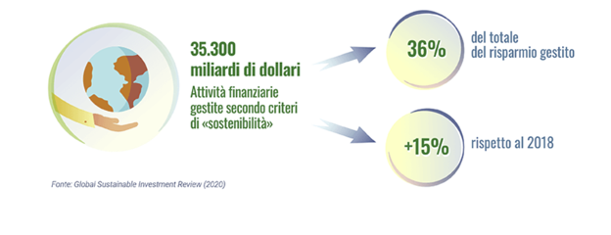
Le dimensione del Mercato Globale
Imprese
1*
Notes:
ESG
si concentra sulle imprese che implementano politiche per limitare l'impatto dal punto di vista ambientale e sociale delle attività aziendali. Quindi si tratta di un criterio che viene preso in considerazione da alcuni investitori che cercano di investire in aziende che non solo generano profitti, ma hanno anche la responsabilità della cura dell'ambiente.
IMPACT INVESTING
punta ad allineare i valori degli investitori con l’allocazione del capitale per affrontare questioni sociali o ambientali e può riguardare tutte le classi di attività, dal private equity al venture capital passando per il reddito fisso. L’obiettivo è investire in imprese, organizzazioni no-profit e fondi attivi in settori come l’energia rinnovabile, la sanità, l’istruzione e l’agricoltura sostenibile. Il che non significa pregiudicare il guadagno dell’investitore, ma renderlo compatibile con azioni che assicurino un beneficio al pianeta o alla società.
SRI (socially responsible investing)
è un tipo di investimento nato all'incirca negli anni '60, quando un gruppo di giovani protestò nelle università per smettere di investire in aziende che causavano danni o che investivano nel business delle armi. Quindi nelle cosi dette sin stock, le azioni del peccato, vale a dire quegli investimenti dannosi dal punto di vista sociale e ambientale. E’ è un tipo di investimento che include criteri etici che tengono conto degli elementi ESG, che in questo caso è il fattore ambientale e sociale e l'uso della “corporate governance”, senza abbandonare l'intenzione di ottenere ritorni economici.
DIFFERENZA FRA ESG SRI IMPACT INVESTING Sebbene i tre termini siano spesso erroneamente usati con lo stesso significato, vi sono in realtà delle differenze fondamentali fra queste tre forme di investimento. Potremmo dire che l'impact investing si distingue per il ruolo attivo dell'investitore: si ricercano attivamente le opportunità di investimento che avranno un impatto effettivo, dal punto di vista sociale o ambientale, sulla società: si cerca di fare in modo che il denaro investito produca un output positivo per la società o l'ambiente. Con L'ESG si vanno invece a tenere in considerazione determinati parametri nelle proprie strategie di investimento e di gestione del rischio, incorporati poi nell'analisi. L'SRI, invece, utilizza criteri ESG, ma con il fine di fare un'attività di screening: quindi si applicano una serie di criteri negativi (esclusione) o positivi (inclusione) per identificare le società che operano nel rispetto delle istanze di tipo etico, sociale e ambientale.

Slide 19
Il nostro percorso di apprendimento
La Sostenibilità
La Finanza Sostenibile
ESG
Impact Investing
Misurazione ESG
20

Slide 20
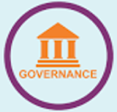
Quando un investimento può definirsi sostenibile 1/2
Un investimento "sostenibile" sulla base di indicatori, i rating ESG, che esprimono un giudizio sintetico sul livello di sostenibilità ambientale, sociale e di governo.
I rating ESG sono assegnati da agenzie specializzate che li elaborano sulla base di analisi condotte a partire dalle informazioni di carattere non finanziario pubblicate dalle imprese: che riguardano i criteri di sostenibilità adottati:
Il criterio “Ambientale” Enviromental
riguarda l’impatto che un’azienda ha sull’ambiente
Il criterio “Sociale” Social
si riferisce alle relazioni che l’azienda intrattiene con i lavoratori, i fornitori, i clienti e le comunità in cui opera
Il criterio di “Governance”
riguarda la gestione dell’azienda, includendo la struttura del consiglio di amministrazione, le politiche retributive, la corruzione, l’integrità aziendale, l’etica e la trasparenza fiscale.
21
Notes:
I rating ESG sono assegnati da agenzie specializzate che li elaborano sulla base di analisi condotte a partire dalle informazioni di carattere non finanziario pubblicate dalle imprese (disclosure non finanziaria) e ottenute da altre fonti (questionari, banche dati, notizie). Queste informazioni riguardano i criteri di sostenibilità adottati nella loro gestione e nei loro progetti di investimento.
Il criterio “Ambientale” Enviromental
riguarda l’impatto che un’azienda ha sull’ambiente, considerando fattori come l’uso delle risorse naturali, la gestione dei rifiuti, le politiche di riduzione delle emissioni e l’adattamento ai cambiamenti climatici.
Il criterio “Sociale” Social
si riferisce alle relazioni che l’azienda intrattiene con i lavoratori, i fornitori, i clienti e le comunità in cui opera. Si considerano aspetti come i diritti umani, le condizioni di lavoro, la diversità e l’inclusione, e il coinvolgimento nella comunità locale.
Il criterio di “Governance”
riguarda la gestione dell’azienda, includendo la struttura del consiglio di amministrazione, le politiche retributive, la corruzione, l’integrità aziendale e la trasparenza fiscale

Slide 21
Quando un investimento può definirsi sostenibile 2/2
Esempi di criteri ESG
Emissioni CO2
Utilizzo risorse naturali
Innovazione
Efficienza e dati relativi al consumo energetico
Inquinamento dell’aria e dell’acqua
Deforestazione
Protezione della biodiversità
Ambiente Lavoro
Diversità di genere
Standard di lavoro nella catena di fornitura
Retribuzione equa per i dipendenti
Programmi per inclusione
Coinvolgimento dei dipendenti
Livelli elevati soddisfazioni clienti
Relazioni con la comunità locali
Diritti degli azionisti
Composizione e remunerazione CDA
Codici Etici
Trasparenza e integrità aziendale
Iniziative per il risk management
Regole anticorruzione, concussione, conflitti di interessi
Etica
22

Slide 22
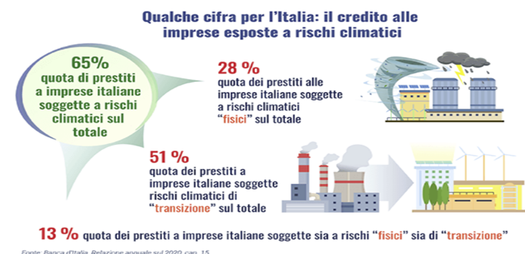
Il cambiamento climatico ed il rischio per il sistema finanziario
Il cambiamento climatico e le relative politiche di mitigazione espongono le imprese, a:
rischi fisici, ovvero quelli derivanti dall'intensificarsi di fenomeni naturali estremi attribuibili ai cambiamenti climatici.
rischi di transizione derivanti dal passaggio a sistemi di produzione e consumo dell'energia che consentono una riduzione delle emissioni di gas serra.
Questi Rischi possono accrescere le vulnerabilità del sistema finanziario. Per questo motivo è necessario il loro monitoraggio sulla base delle informazioni fornite dagli operatori circa le loro esposizioni a tali rischi (ad es. la localizzazione delle garanzie oppure l’ammontare dei prestiti ai settori piu’ esposti alla transizione.
23

Slide 23
Le ragioni principali che spingono gli operatori finanziari verso l’ESG
L’urgenza climatica: il riscaldamento globale e i suoi effetti stanno spingendo gli investitori a prendere in considerazione l’impatto ambientale delle loro scelte.
La pressione sociale: le nuove generazioni, sempre più sensibili ai temi della sostenibilità, stanno esercitando una forte pressione affinché i capitali vengano indirizzati in modo etico e sostenibile.
La consapevolezza che una buona governance è sinonimo di stabilità e di minor rischio per gli investitori. Le aziende ben gestite tendono a performare meglio nel lungo termine e corrono minori rischi.
Gli investimenti ESG possono offrire rendimenti competitivi rispetto agli investimenti tradizionali, demolendo il mito che l’etica e il profitto non possano andare di pari passo.
La regolamentazione: sempre più normative a livello globale stanno spingendo verso l’adozione di standard ESG, rendendo questi investimenti non solo eticamente corretti, ma anche conformi alle future linee guida legislative.
23

Slide 24
Il nostro percorso di apprendimento
La Sostenibilità
La Finanza Sostenibile
ESG
Impact Investing
Misurazione ESG
24

Slide 25
Declinazione ESG
Mancano al momento delle metodologie condivise a livello internazionale per la loro elaborazione. Questo può implicare che, per una stessa azienda, le diverse agenzie di rating possono fornire punteggi ESG molto differenziati e ciò costituisce un ostacolo alla loro confrontabilità.
Come viene calcolato il punteggio di sostenibilità
Analisi dei Rapporti di Sostenibilità.
Questionari.
Dati di Terze Parti.
Meeting e incontri con la Direzione.
Benchmarking.
Modelli di Scoring.
25

Slide 26
Il Caso Tesla
Il punteggio ESG di Tesla è stato penalizzato per gli aspetti relativi all'ambiente di lavoro, discriminazione e alla sicurezza del sistema di guida autonoma, in misura tale da comportare la sua esclusione dall'indice S&P 500 ESG Index.
La morale? ESG non è solo sinonimo di "tutela ambientale"
Il caso di Tesla mostra come la sigla ESG non debba essere confusa con la sola attenzione verso l'ambiente ma come una valutazione dell'impegno di una azienda su più fronti.
28

Slide 27
Il nostro percorso di apprendimento
La Sostenibilità
La Finanza Sostenibile
ESG
Impact Investing
Misurazione ESG
29

Slide 28
Quali fonti di finanziamento possono sostenere le aziende in questa fase di transizione
Si puo’ dire che la sostenibilità è entrata a far parte anche del mondo della finanza: i prodotti ed i servizi finanziari “green”, non si limitano ad avere un impatto positivo sull’ambiente ma sono sempre più efficaci, innovativi e tecnologici e rappresentano oramai il futuro nel rapporto banca/azienda. D’altro canto il valore economico dell’impresa dipende sempre più da come vengono affrontate e coordinate tutte le componenti riferibili alla sostenibilità.
Fra i principali strumenti finanziari si ricordano:
green bond
green loan
nell’ambito degli interventi volti al supporto della transazione Green si inserisce anche l’operatività della Garanzia SACE Green
social bond
microcredito consiste in un prestito di ridotte dimensioni, non coperto da garanzie reali, associato a servizi di tutoring e coaching.
social impact bond/Pay for success Al momento, nel contesto italiano questi strumenti sono del tutto assenti. Alcuni stakeholder hanno avviato una ricognizione sui Social Impact Bond19.
30
Notes:
green bond, noti anche come obbligazioni verdi, sono titoli di debito che possono essere emessi da banche, Stati, enti pubblici, organismi sovranazionali (per esempio la Banca Mondiale o la Banca Centrale Europea) e anche aziende private.
green loan, noti anche come prestiti verdi, sono prestiti emessi da banche o da istituti finanziari e concessi per il finanziamento di progetti green, ovvero progetti – nuovi o preesistenti – che hanno come obiettivo quello di affrontare problematiche green o che servono a ottenere risultati positivi nell’ambito della sostenibilità ambientale.
nell’ambito degli interventi volti al supporto della transazione Green si inserisce anche l’operatività della Garanzia SACE Green e cioè una garanzia per finanziamenti dedicato a tutte le aziende italiane, di qualsiasi dimensione, che intendano finanziare i propri progetti d’investimento Green.
social bond sono invece strumenti finanziari i cui proventi servono a finanziare o rifinanziare, in toto o comunque parzialmente, progetti che hanno un positivo impatto sociale.
microcredito consiste in un prestito di ridotte dimensioni, non coperto da garanzie reali, associato a servizi di tutoring e coaching. Può essere corrisposto per sostenere la microimprenditorialità.
social impact bond/Pay for success Al momento, nel contesto italiano questi strumenti sono del tutto assenti. Alcuni stakeholder hanno avviato una ricognizione sui Social Impact Bond19.

Slide 29
Cosa significa Impact Investing e quali sono gli obiettivi
La definizione che ne dà Cambridge Associates e GIIN (Global Impact Investing Network) recita così: “investimenti fatti in società, organizzazioni e fondi con l’intento di generare un impatto sociale o ambientale misurabile e favorevole a fianco o in sostituzione di un rendimento finanziario“.
Le “Nazioni Unite” definiscono questo tipo di investimento come il collocamento di capitale in imprese sociali e altre strutture con l'intenzione di creare benefici sociali al di là di un ritorno finanziario. Questi investimenti d'impatto hanno fattori che permettono di misurare l'impatto che gli investimenti hanno sulla società; a tal fine, la loro struttura ha 3 caratteristiche:
consiste nell'oggetto perseguito dall'azienda, che deve essere sociale o ambientale.
Intenzione
è il modo in cui si determina se l'azienda o la società sta generando l'impatto desiderato come risultato del suo lavoro.
Misurazione
finanziaria: serve a stabilire la quantità di profitto che l'azienda ottiene come risultato del suo lavoro sociale o ambientale.
Performance
32
Notes:
La definizione che ne dà Cambridge Associates e GIIN (Global Impact Investing Network) recita così: “investimenti fatti in società, organizzazioni e fondi con l’intento di generare un impatto sociale o ambientale misurabile e favorevole a fianco o in sostituzione di un rendimento finanziario“.
L’obiettivo fondamentale degli investimenti a impatto è quello di contribuire a ridurre gli effetti negativi dell’attività aziendale sull’ambiente sociale e può essere considerato un’estensione della filantropia. Impact investing richiede quindi che gli investitori considerino l’impegno di un’azienda nei confronti della responsabilità sociale delle imprese (RSI) o il senso del dovere di servire positivamente la società nel suo insieme, prima di essere coinvolti in tale società.
Le “Nazioni Unite” definiscono questo tipo di investimento come il collocamento di capitale in imprese sociali e altre strutture con l'intenzione di creare benefici sociali al di là di un ritorno finanziario. Questi investimenti d'impatto hanno fattori che permettono di misurare l'impatto che gli investimenti hanno sulla società; a tal fine, la loro struttura ha 3 caratteristiche:
consiste nell'oggetto perseguito dall'azienda, che deve essere sociale o ambientale.
è il modo in cui si determina se l'azienda o la società sta generando l'impatto desiderato come risultato del suo lavoro.
finanziaria: serve a stabilire la quantità di profitto che l'azienda ottiene come risultato del suo lavoro sociale o ambientale.

Slide 30
Grazie per l’attenzione!

